Slide 1

TRANSPORT PUBLICZNY GMINA RASZYN 2025
W roku 2025 r. w ramach transportu publicznego Gminę Raszyn, obsługiwały linie:
R2 – na trasie: Janki (Plac Szwedzki 01) - Falenty – Janki - Wypędy – Puchały – Raszyn - Nowe Grocholice – Raszyn – Rybie – Jaworowa - Falenty Nowe - Falenty (Osiedle 01) w obu kierunkach: 22 kursy dziennie – od poniedziałku do piątku, 6 kursów w sobotę, niedzielę i święta.
R3 – na trasie: Janki (Plac Szwedzki 04) – Sękocin Nowy – Laszczki – Falenty Duże – Falenty – Falenty Nowe – Podolszyn Nowy – Łady – Dawidy Bankowe – Dawidy – Dawidy Bankowe – Łady - Podolszyn Nowy – Falenty Nowe - Falenty - Falenty Duże – Laszczki – Sękocin Nowy – Janki (Plac Szwedzki 01): 22 kursy dziennie – od poniedziałku do piątku, 6 kursów w sobotę, niedzielę i święta
62 – na trasie: Raszyn – Janki – Sokołów – Komorów – Pruszków – Piastów
 | 2025 | Dofinansowanie Fundusz rozwoju przewozów autobusowych | Koszt Gminy Raszyn
Linia R2 i R 3 | 2 730 835,80 | 1 437 282,00 | 1 293 553,80
Linia 62 / GPA | 474 893,00 |  | 474 893,00
ZTM | 4 665 429,00 |  | 4 665 429,00
 |  |  | 6 433 875,80

Slide 2
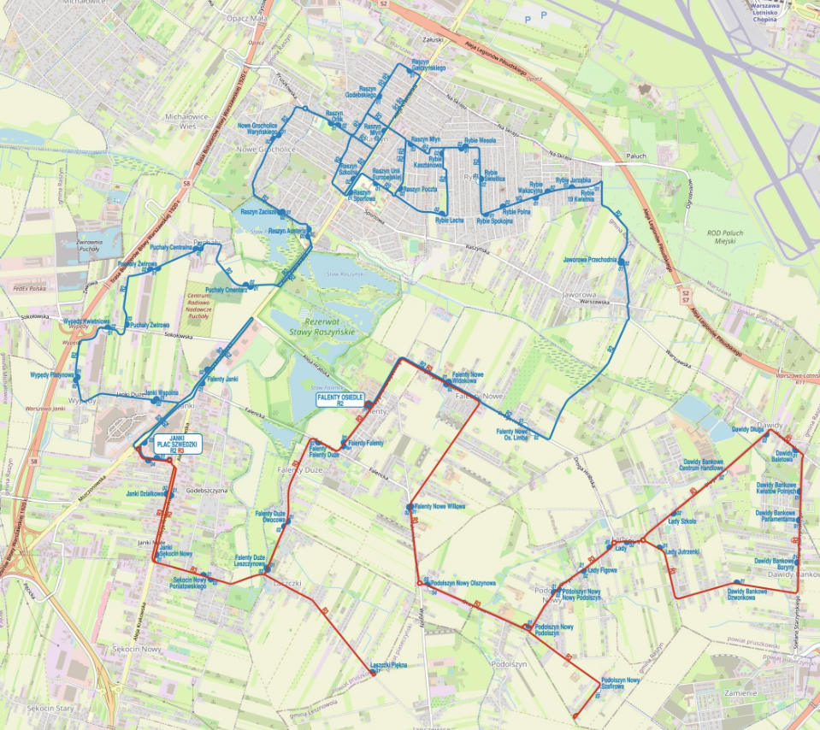
Linie R2 i R3

Slide 3
TRANSPORT PUBLICZNY GMINA RASZYN 2026
Zmiany w funkcjonowaniu transportu:
Linia R 2 – ograniczenie ilości dziennych kursów, likwidacja kursów po godzinie 19 tej, skrócenie trasy;
było - 22 kursy dziennie – od poniedziałku do piątku, 6 kursów w sobotę, niedzielę i święta;
będzie – 14 kursów dziennie – od poniedziałku do piątku, 4 kursy w sobotę, linia nie będzie kursowała w niedzielę i święta;
Trasa - Janki (Plac Szwedzki 01) - Falenty – Janki - Wypędy – Puchały – Raszyn - Nowe Grocholice – Raszyn – Rybie – Jaworowa - Falenty Nowe - Falenty (Osiedle 01) w obu kierunkach.
Trasa linii R2 została skrócona i jej ostatnim przystankiem będzie miejscowość Jaworowa ul. Przechodnia z uwagi na planowany w roku 2026 remont ulicy / Narażonej i Jaworowskiej.
Linia R 3 – ograniczenie ilości kursów, zmiana trasy, likwidacja kursów po godzinie 19 tej
było - 22 kursy dziennie – od poniedziałku do piątku, 6 kursów w sobotę, niedzielę i święta;
będzie – 14 kursów dziennie – od poniedziałku do piątku, 4 kursy w sobotę, linia nie będzie kursowała w niedzielę i święta;
Trasa - Janki (Plac Szwedzki 04) – Sękocin Nowy – Laszczki – Falenty Duże – Falenty – Falenty Nowe – Podolszyn Nowy – Łady – Dawidy Bankowe – Dawidy – Dawidy Bankowe – Łady - Podolszyn Nowy – Falenty Nowe - Falenty - Falenty Duże – Laszczki – Sękocin Nowy – Janki (Plac Szwedzki 01).
Trasa zmiana - Janki (Plac Szwedzki 04) – Sękocin Nowy – Laszczki – Falenty Duże – Falenty – Falenty Nowe – Podolszyn Nowy – Łady – Dawidy Bankowe – Dawidy – Dawidy Bankowe – Łady - Podolszyn Nowy – Falenty Nowe - Falenty - Falenty Duże – Laszczki – Sękocin Nowy – Janki (Plac Szwedzki 01).
Likwidacja przystanków – Podolszyn Nowy Szafirowa, Dawidy Baletowa, Dawidy Bankowe Kwiatów Polnych, Dawidy Bankowe Parlamentarna, Dawidy Bankowe Boryny, Dawidy Bankowe Dzwonkowa, Łady Jutrzenki.

Slide 4
TRANSPORT PUBLICZNY GMINA RASZYN 2026
Przyczyny zmiany w funkcjonowaniu transportu.
1/ Zmiana ilości dziennych kursów, likwidacja kursów po 19 tej – wyniki napełnienia (badanie przeprowadzone w marcu 2025, wskazują iż maksymalne napełnienie pojazdu na linii R2 i R3, w niektórych godzinach kursowania wynosi od 1 do 5 osób – wyeliminowano godziny, w których pojazd na całej tracie nie ma napełnienia bądź jest ono niższe niż bądź równe - maksymalnie 5 osobom.
2/ Zmiana trasy linii R 3 – likwidacja przystanków
Wyniki napełnienia marzec 2025 – liczba wsiadających / liczba wysiadających
Podolszyn Nowy Szafirowa:
na przystanku w ciągu trzech dni roboczych badania (badanie objęło 66 kursów) – nie wsiadła żadna osoba / raz wysiadła jedna osoba; w sobotę i niedzielę nie wsiadła ani nie wysiadła żadna osoba;
Dawidy Baletowa:
na przystanku w ciągu trzech dni roboczych badania (badanie objęło 66 kursów) – raz wsiadła jedna osoba / nie wysiadła żadna osoba; w sobotę i niedzielę nie wsiadła ani nie wysiadła żadna osoba;
Dawidy Bankowe Kwiatów Polnych:
na przystanku w ciągu trzech dni roboczych badania (badanie objęło 66 kursów) – raz wsiadła jedna osoba / nie wysiadła żadna osoba; w sobotę i niedzielę nie wsiadła ani nie wysiadła żadna osoba;

Slide 5
Dawidy Bankowe Parlamentarna:
na przystanku w ciągu trzech dni roboczych badania (badanie objęło 66 kursów) – nie wsiadła żadna osoba / raz wysiadły 2 osoby; w sobotę i niedzielę nie wsiadła ani nie wysiadła żadna osoba;
Dawidy Bankowe Boryny:
na przystanku w ciągu trzech dni roboczych badania (badanie objęło 66 kursów) –wsiadły dwie osoby /trzy osoby wysiadły; w sobotę i niedzielę nie wsiadła ani nie wysiadła żadna osoba;
Dawidy Bankowe Dzwonkowa:
na przystanku w ciągu trzech dni roboczych badania (badanie objęło 66 kursów) – nie wsiadła żadna osoba / nie wysiadła żadna osoba; w sobotę i niedzielę nie wsiadła ani nie wysiadła żadna osoba;
Łady Jutrzenki:
na przystanku w ciągu trzech dni roboczych badania (badanie objęło 66 kursów) – nie wsiadła żadna osoba / nie wysiadła żadna osoba; w sobotę i niedzielę nie wsiadła ani nie wysiadła żadna osoba;
3/ Utworzenie nowej linii R 4
Trasa – Raszyn (Poniatowskiego) – Raszyn (Pruszkowska) – Grocholice (Waryńskiego), Raszyn (Austeria) – Sękocin Stary (Kościół) – Sękocin Nowy – Słomin – Raszyn (Austeria) – Grocholice (Waryńskiego) – Raszyn (Pruszkowska) – Raszyn (Poniatowskiego).
Linia R 4 – będzie funkcjonowała od poniedziałku do piątku – 3 kursy w godzinach porannych oraz 3 kursy w godzinach po południowych – linia nie będzie kursowała w soboty, niedziele i święta.

Slide 6
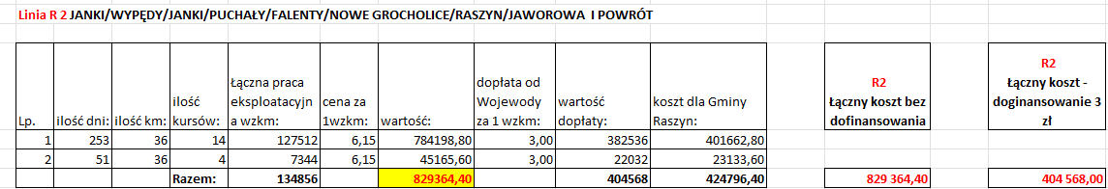
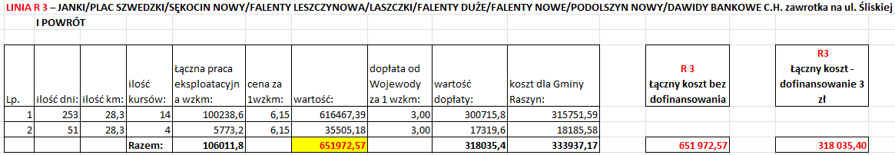
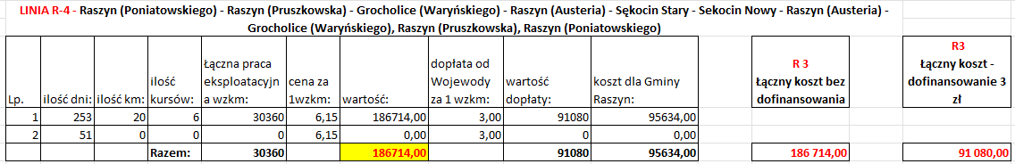
KOSZTY
funkcjonowania linii R 2, R 3, R 4

Slide 7
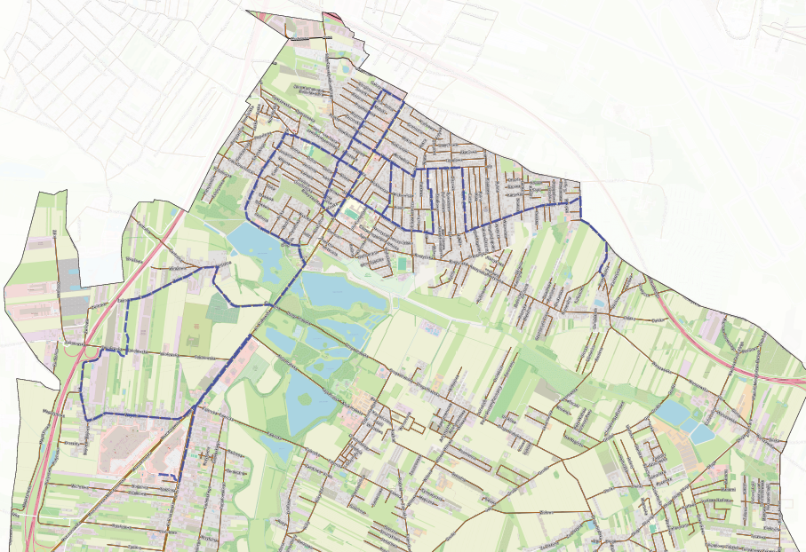
Przebieg linii R 2 - Janki (Plac Szwedzki 01) - Janki - Wypędy – Puchały – Raszyn - Nowe Grocholice – Raszyn – Rybie – Jaworowa - w obu kierunkach.

Slide 8
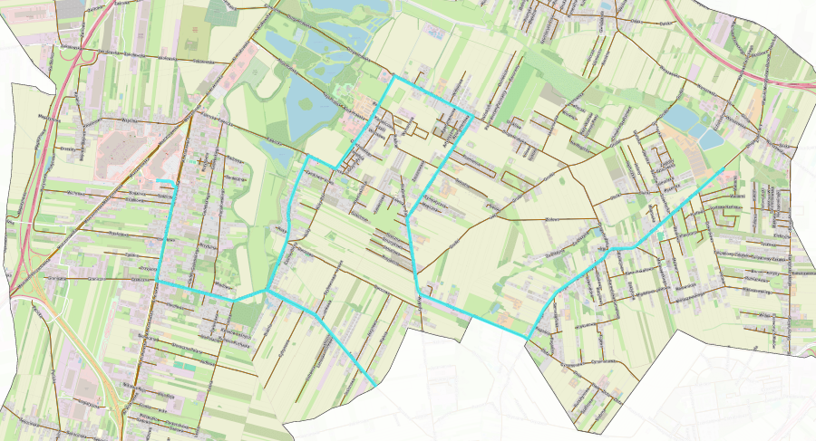
Przebieg linii R 3 - Janki (Plac Szwedzki 04) – Sękocin Nowy – Laszczki – Falenty Duże – Falenty – Falenty Nowe – Podolszyn Nowy – Łady – CH Dawidy Bankowe – Dawidy (zawrotna ul. Śliska) – CH Dawidy Bankowe – Łady - Podolszyn Nowy – Falenty Nowe - Falenty - Falenty Duże – Laszczki – Sękocin Nowy – Janki (Plac Szwedzki 01).

Slide 9
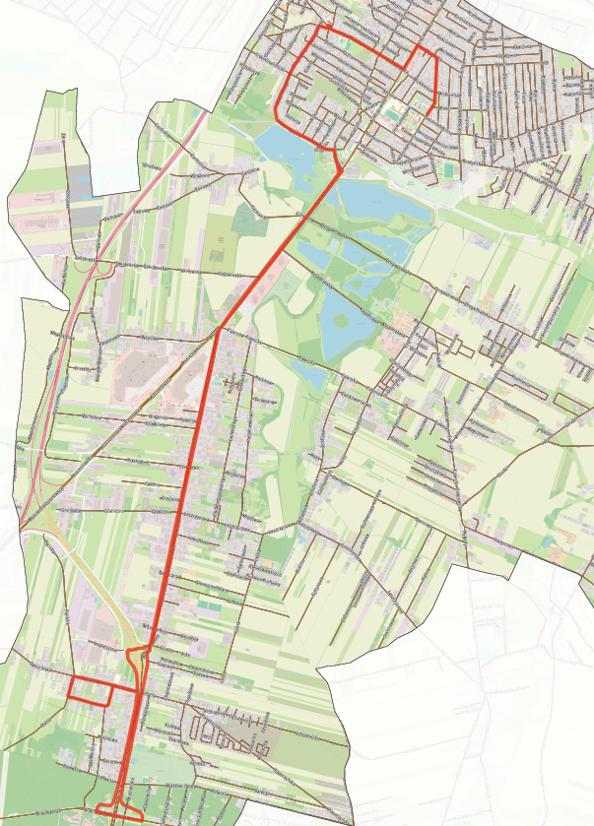
Przebieg linii R 4 - Raszyn (Poniatowskiego) – Raszyn (Pruszkowska) – Grocholice (Waryńskiego), Raszyn (Austeria) – Sękocin Stary (Kościół) – Sękocin Nowy – Słomin – Raszyn (Austeria) – Grocholice (Waryńskiego) – Raszyn (Pruszkowska) – Raszyn (Poniatowskiego).

Slide 10
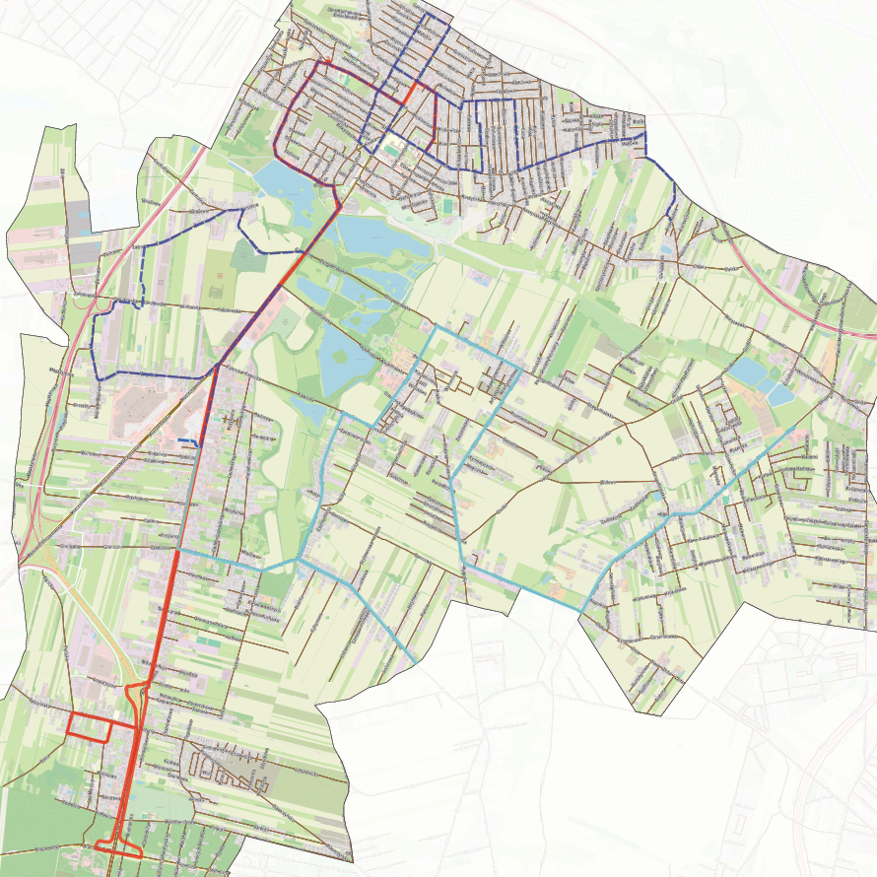
Przebieg linii R2, R3, R 4

Slide 11
Koszty transportu 2026
 | 2025 | Dofinansowanie Fundusz rozwoju przewozów autobusowych | 2025 Koszt Gminy Raszyn | 2026 | Dofinansowanie Fundusz rozwoju przewozów autobusowych | 2026 Koszt Gminy Raszyn
Linie R 2,3,4 | 2 730 835,80 | 1 437 282,00 | 1 293 553,80 | 1 668 050,97 | 813 683,40 | 854 367,57
GPA - linia 62 | 474 893,00 |  | 474 893,00 | 494 306,05 |  | 494 306,05
ZTM | 4 665 429,00 |  | 4 665 429,00 | 4 979 152,00 |  | 4 979 152,00
 |  |  | 6 433 875,80 |  |  | 6 327 825,62
WNIOSKI:
1/ Rosnące koszty za 1 wozoklilometr skutkują wzrostem kosztów rok do roku;
2/ Korekta trasy (eliminacja niewykorzystywanych przez mieszkańców godzin – puste przebiegi autobusów, w tym soboty i niedziele oraz święta) pozwoliła na utrzymanie kosztów w roku 2026, na poziomie porównywalnym z rokiem 2025;
3/ Utworzenie nowej linii R4 dla mieszkańców Sękocina Starego, Sękocina Nowego – w przyszłości również Słomina (budowa nowego peronu przy ul. Janczewickiej w Słominie – inwestor zewnętrzny);
4/ Połączenie linią R 4 – przychodni przy ul. Pruszkowskiej i Poniatowskiego (bezpośrednie połączenie części wschodniej gminy z częścią zachodnią) z możliwością dojazdu i powrotu;

